Slide 1


Eiropas Kiberdrošības kompetenču centra 2021.–2027. gada plānošanas perioda
grantu programmas
“Mazo un vidējo saimnieciskās darbības veicēju kiberdrošības transformācija” projektu iesniegumu sagatavošana un atlase
Asnāte Laine Siliņa
Vides un digitalizācijas
projektu atlases nodaļas
eksperte
Asnate.silina@cfla.gov.lv
2025. gada 9.septembrī

Slide 2
Saturs
  Laika grafiks;
  Pieejamā informācija projekta iesnieguma (PI) sagatavošanai;
  PI saturs;
  PI dokumentācija, pielikumi;
  Izmaksu pamatojošā dokumentācija;
  Vērtēšanas kārtība.

Slide 3





Laika grafiks
Projekta īstenošanas termiņš – 2025. gada 15. oktobris
Lēmums
  Precizējumu vērtēšana
Izsludināta atlase
CFLA tīmekļvietnē
https://www.cfla.gov.lv/lv/mazo-un-videjo-saimnieciskas-darbibas-veiceju-kiberdrosibas-transformacija
EK portālā
Projektu iesniegšana
Līgumu slēgšana
Nosacījumu izpilde
  Līgumu slēgšana
Ja nav nepieciešami
precizējumi
Termiņi atkarīgi no nosacījumiem, iesniegumu kvalitātes
sūtot uz
pasts@cfla.gov.lv
02.09.2025.
15.09.2025.
No 22.09.2025.
22.09.2025.
No 06.10.2025.

Slide 4




Projekta iesnieguma iesniegšana
  Sūtot PI un tā pielikumus uz
  pasts@cfla.gov.lv
25910423
  Atklāta atlase – projektu iesniegumu vērtēšana sākas tikai pēc projektu iesniegumu iesniešanas beigām.

Slide 5
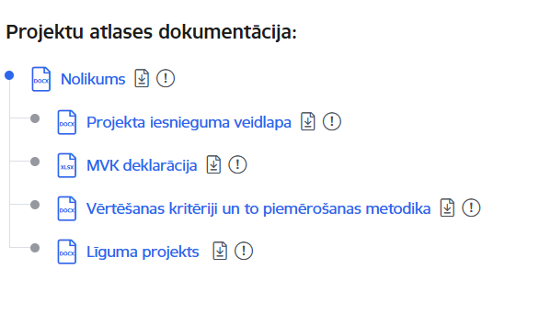
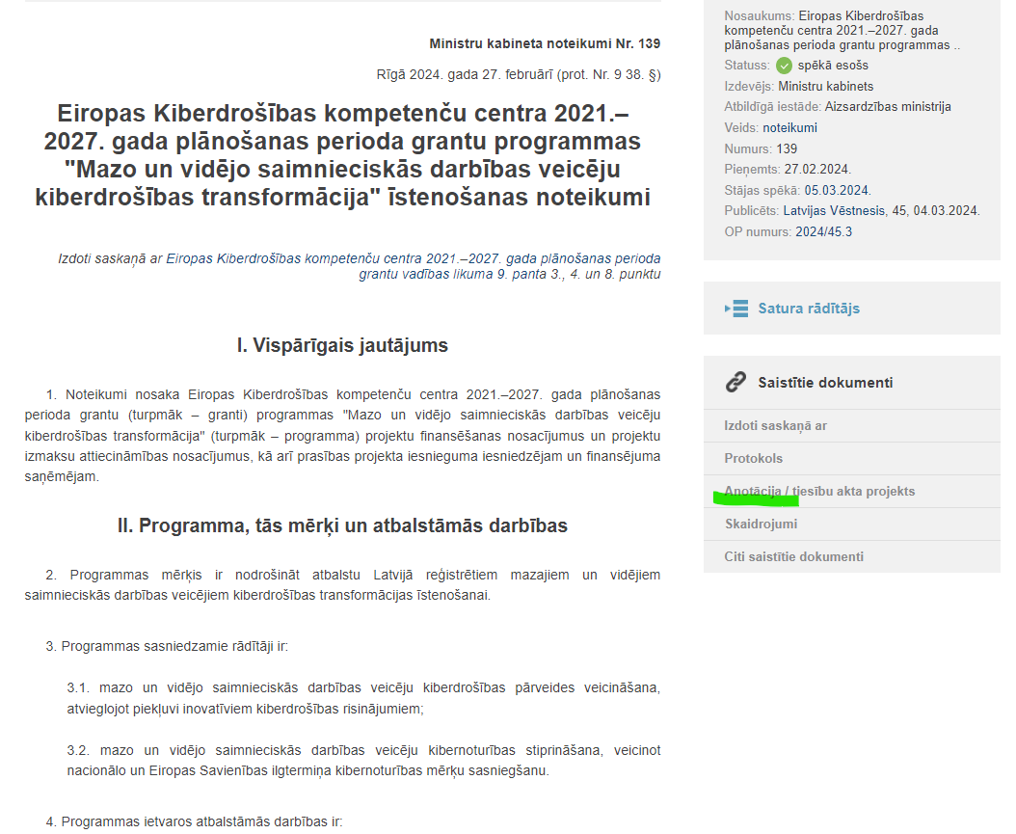
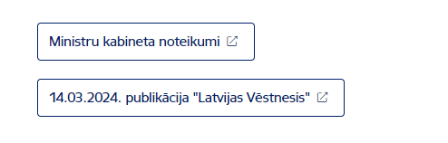
Ar ko sākt?
https://www.cfla.gov.lv/lv/mazo-un-videjo-saimnieciskas-darbibas-veiceju-kiberdrosibas-transformacija
MK noteikumi

Slide 6

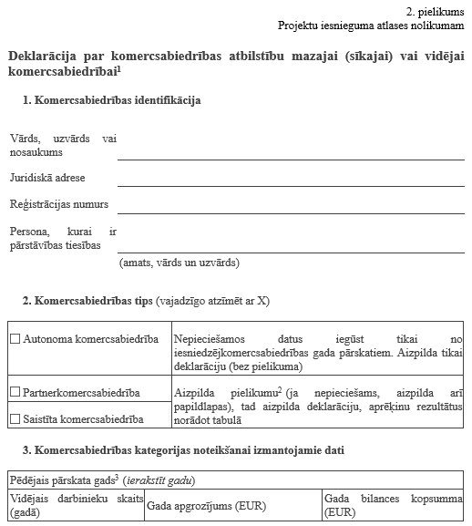
Iesniedzamie dokumenti
  Projekta iesniegums
  Izmaksu pamatojums, piemēram, tirgus izpētes dokumenti
  MVK deklarācija
  Pilnvara (ja attiecināms)
  Tulkojums (ja attiecināms)

Slide 7
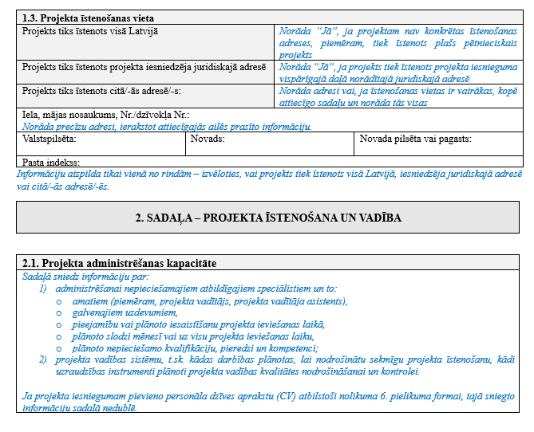
Aizpildīšanas metodika-jau iestrādāta iesniegumā
Ar zilu norādes kā aizpildīt viedlapas laukus
Prasības atbilstoši MK noteikumiem un kritērijiem
Iekļauti piemēri
Projekta iesniegumā sniegtās informācijas saskaņotība starp visām projekta iesnieguma sadaļām, kurās tā minēta vai uz kuru atsaucas

Slide 8
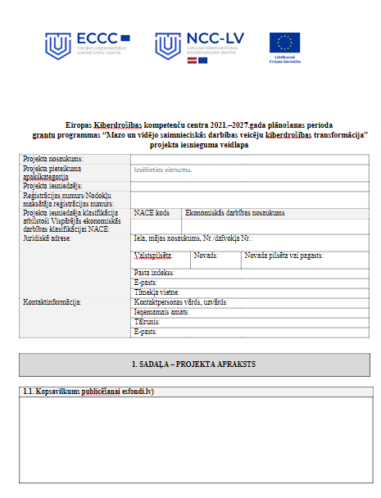
Projekta iesnieguma veidlapa – lai tā būtu atbilstoša
Aizpilda visus norādītos laukus atbilstoši PI aizpildīšanas metodikai
Nemaina lauku sadaļu secību
Nedzēš sadaļas
PI veidlapu un tās pielikumus kā vienu datni paraksta elektroniski

Slide 9

Izmaksu pamatojošā dokumentācija
Projekta iesniegumam var pievienot:
  jau esošus līgumus;
  tirgus izpētes;
  cenu aptaujas;
  pieņemšanas – nodošanas aktus;
  veiktus aprēķinus,kas atspoguļo aktuālās tirgus cenas (balstoties uz citiem līgumiem, inflāciju nozarē).

Slide 10
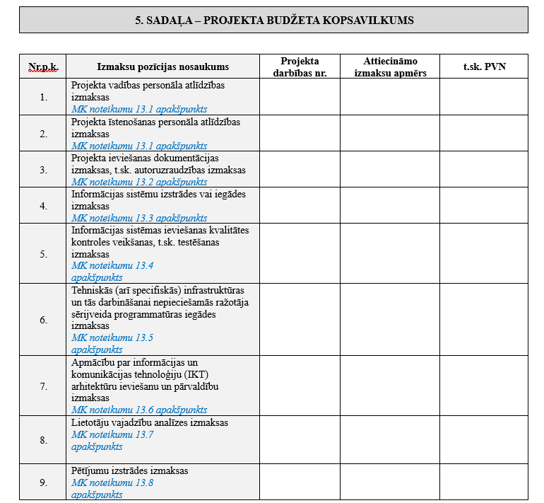
Norāda tikai attiecināmās izmaksas
Kontekstā ar izmaksu apmēru pamatojošiem dokumentiem jābūt saprotamam, kā projekta iesniedzējs ir nonācis līdz gala summai katrā izdevumu pozīcijā
Attiecināmajās izmaksās iekļauj tikai šādas nodevas un nodokļus:
  kas radušies personāla izmaksu rezultātā,
  pievienotās vērtības nodokli, kas nav atgūstams normatīvajos aktos noteiktajā kārtībā.

Slide 11
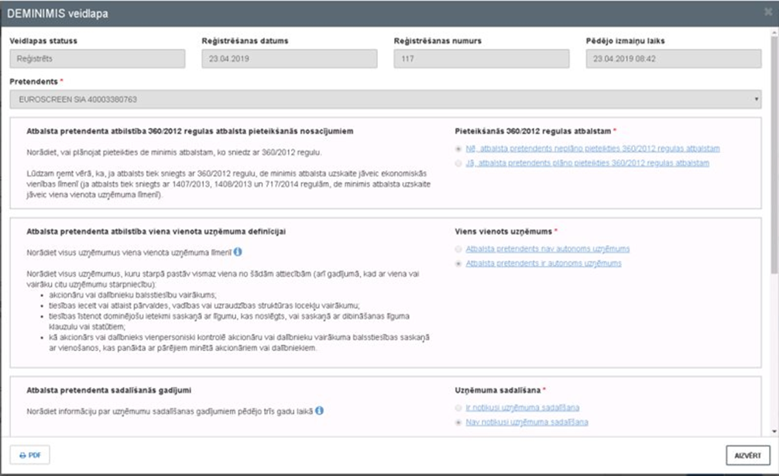
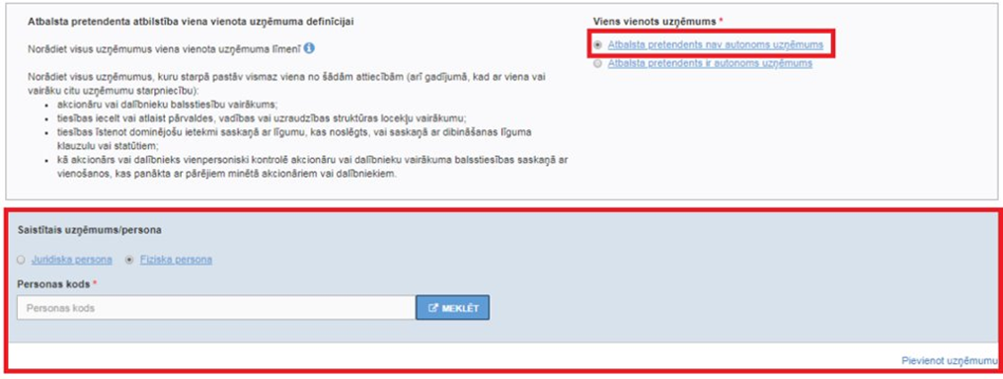
Atbalsts tiks sniegts saskaņā ar de minimis regulējumu
De minimis atbalsta uzskaites sistēmā sagatavo veidlapu par sniedzamo informāciju de minimis atbalsta uzskaitei un piešķiršanai (izmantojot EDS)
Atbalsta apmērs viena vienota uzņēmuma līmenī
trīs gadu periodā nepārsniedz 300 000 EUR​

Slide 12
Vērtēšana
Izslēgšanas kritēriji
Kvalitātes kritēriji
ar minimālo punktu skaitu
Pārējie kvalitātes kritēriji
Atbilstības kritēriji
  Atbilstība drošības interesēm
  Regulas 2018/1046 136. pantā minētie izslēgšanas kritēriji
  Mazā vai vidējā saimnieciskās darbības veicēja statuss
  Sankcijas
  Pabeigts projekts
  Projekta risinājuma novitāte (3.1. kritērijs)
  Atbilstība kiberdrošības politikas plānošanas dokumentos noteiktajiem mērķiem un uzdevumiem (vismaz vienam; 3.2. kritērijs)
  Projektu rezultātu ilgtspēja (3.3. kritērijs)
  Papildu punkti
  Ārējs novērtējums (audits/ kiberdrošības testēšana/ EDIH brieduma tests)
  Kapacitātes stiprināšanas pasākumi
  Tehniskā risinājuma izmaksu īpatsvars (zem/ virs 70% no projekta)
  Atbilstība MK noteikumiem
  Mērķis
  Darbības
  Īstenošanas un finanšu kapacitāte

Slide 13

Ja vienāds punktu skaits kvalitātes kritērijos
Ja projektu iesniegumiem ir vienāds vērtējums (punktu skaits), tad augstāka pozīcija tiek piešķirta tam projektam, kurš saņēmis augstāko punktu skaitu kritērijā Nr. 4.1.
Ja projektu iesniegumiem joprojām ir vienāds vērtējums (punktu skaits), tad augstāka pozīcija tiek piešķirta tam projektam, kurš saņēmis augstāko kopējo punktu skaitu kritērijos Nr. 3.1 līdz Nr. 3.3.
Ja projektu iesniegumiem joprojām ir vienāds vērtējums (punktu skaits), tad augstāka pozīcija tiek piešķirta tam projektam, kurā plānots mazāks granta līdzfinansējums.
Tehniskas ievirzes projektiem
4.1. kritērijs
Veikts ārējs novērtējums
3.1.- 3.3. kritērijs
Mazāks granta līdzfinansējums

Slide 14
Būtiski aspekti, kas ņemami vērā, gatavojoties projekta iesnieguma iesniegšanai
  Izmaksas ir attiecināmas, ja tās ir radušās pēc noteikumu spēkā stāšanās dienas - 2024.gada 5. marta
  Maksimālais projekta īstenošanas termiņš ir līdz 2025. gada 15.oktobrim
  Viens iesniedzējs var iesniegt ne vairāk kā trīs projektu iesniegumus, nodrošinot, ka tajos plānotais grantu līdzfinansējuma apmērs kopā nepārsniedz 60 000 euro apmēru – ņemt vērā tiem, kas jau piedalījušies atlases iepriekšējos uzsaukumos
  Projekts uz projekta iesnieguma iesniegšanas brīdi nedrīkst būt pabeigts

Slide 15
Kam pievērst uzmanību aizpildot projekta iesniegumu
  izmaksu pamatojošo dokumentu iesniegšana;
  budžeta pozīciju sadale pa pozīcijām (piemēram, personāla izmaksas, risinājumu izmaksas);
  rezultātu precizēšana (nosakot konkrētu sasniedzamā rezultāta mērvienību, piemēram, 1 SOC risinājums);
  skaidrojums par projekta oriģinalitāti – skaidrot kā plānotās darbības nodrošina iesniedzēja kiberdrošības stiprināšanu;
  izmaksu attiecināmība (PVN).

Slide 16
Pateicos par Jūsu uzmanību
un vēlu izdošanos PI sagatavošanā!
25910423
Asnate.silina@cfla.gov.lv

